Slide 1

Әл-Фараби атындағы Қазақ Ұлттық университеті
Жалпы және қолданбалы психология кафедрасы
Дәріс 6. ХVІ–ХVІІІ ғасырдағы Европалық психология және ХІХ ғасырдағы әлемдік психологияның дамуы
Дәріскер:Психология ғылымдарының докторы, профессор Тоқсанбаева Н.К.

Slide 2
ХVІ–ХVІІІ ғасыр: Психологияның философиялық тамыры
1
2
3
Философиялық негіз
Декарттың дуализмі
Эмпиризмнің рөлі
Психология бұл кезеңде жеке ғылым ретінде емес, философияның ажырамас бөлігі ретінде қарастырылды. Сана, ақыл және жан туралы ойлар тек философиялық ой толғаулар арқылы зерттелді.
Рене Декарттың әйгілі "Мен ойлаймын, демек мен бармын" тұжырымы ақыл (сана) мен тәннің бөлектігін көрсететін дуализм идеясын енгізді. Бұл кейіннен психологиядағы зерттеу бағыттарына үлкен әсер етті.
Джон Локк пен Дэвид Юм сияқты философтардың эмпиризм идеялары адам білімінің тәжірибеден туындайтынын дәлелдеді. Бұл психологияның тәжірибелік негізін қалап, кейіннен зерттеу әдістерінің дамуына жол ашты.

Slide 3

ХVІІ ғасырдағы ассоциационизмнің басталуы
Ассоциационизм Фрэнсис Гальтон мен Джон Локктың идеяларына негізделіп, психологиядағы маңызды бағыттардың біріне айналды. Бұл бағыт ақыл-ой процестерін, әсіресе ойлар мен сезімдердің қалай байланысатынын түсіндіруге тырысты.
Ол әрбір күрделі психикалық актінің қарапайым элементтерден, яғни ассоциациялардан тұратынын пайымдады. Мысалы, екі ойдың бірге пайда болуы олардың арасындағы байланысты қалыптастырады.
Ассоциационизм психологияны субъективті философиялық талқылаулардан объективті, тәжірибеге негізделген зерттеулерге жақындатты. Алайда, оның шектеулері де болды, өйткені ол санадағы күрделі процестер мен шығармашылық ойлауды толық түсіндіре алмады.

Slide 4
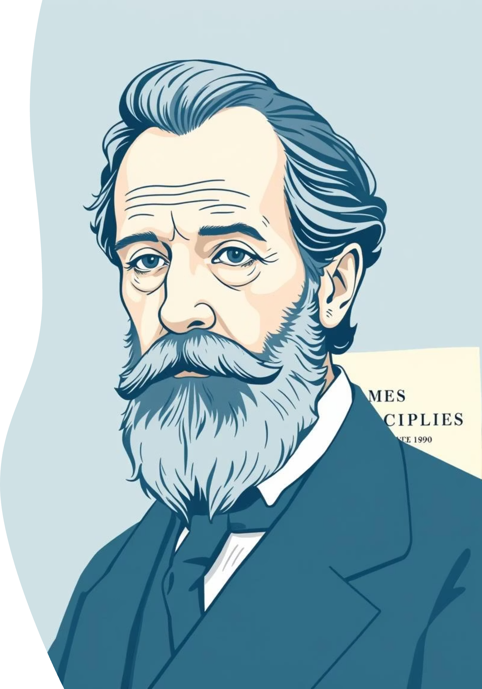
Психология ғылым ретінде қалыптасуы

Slide 5
ХІХ ғасыр: Психологияның ғылым ретінде қалыптасуы
01
02
03
Алғашқы зертхана
Сана құрылымы
Структурализмнің дамуы
Вильгельм Вундт 1879 жылы Лейпцигте әлемдегі алғашқы психологиялық зертхананы ашып, психологияның жеке ғылым ретінде қалыптасуына негіз қалады. Бұл психологиялық зерттеулердің эксперименталды кезеңінің басталуы болды.
Вундт өз зерттеулерінде сананың қарапайым элементтерін және олардың қалай бірігетінін зерттеуге басымдық берді. Оның мақсаты интроспекция арқылы сананың негізгі компоненттерін анықтау болды.
Вундттің шәкірті Эдвард Титченер оның идеяларын ары қарай дамытып, структурализм мектебін құрды. Бұл бағыт сананың құрылымын зерттеуге бағытталды және психологиялық зерттеулерге жүйелілік әкелді.

Slide 6
Ассоциационизмдегі дағдарыс: жаңа бағыттардың пайда болуы
Ассоциационизмнің шектеулігі психологияда жаңа бағыттардың туындауына түрткі болды, өйткені ол санадағы күрделі процестер мен мінез-құлықтың терең себептерін түсіндіруде жетіспеді.
Функционализмнің туындауы
Бихевиоризмге қадам
Вильям Джеймс психологияның негізгі мақсаты сананың "не істейтінін", яғни оның функцияларын зерттеу деп есептеді.
Джон Уотсонның жетекшілігімен бихевиоризм пайда болып, психологияны тек бақыланатын мінез-құлықты зерттеуге шақырды.
Функционализм психикалық процестердің адамның қоршаған ортаға бейімделуіндегі рөлін қарастырды.
Бұл бағыт субъективті тәжірибелерді (сананы) зерттеуден бас тартып, тек стимул-реакция байланыстарына назар аударды.
Бұл бағыттар психологиялық ойдың әртараптанып, зерттеу әдістерінің кеңеюіне себеп болды.

Slide 7
ХІХ ғасырдағы әлемдік психологияның кеңеюі
1
2
3
Америкадағы ықпал
Германиядағы зерттеулер
Франциядағы жаңа бастамалар
АҚШ-та Уильям Джеймс өзінің функционализм идеяларымен және "Психология қағидалары" еңбегімен психологияның дамуына зор үлес қосты. Джон Дьюи де білім беру психологиясы мен прагматизмге маңызды әсер етті.
Германияда Вильгельм Вундт эксперименталды психологияның негізін қаласа, Герман Гельмгольц физиологиялық психология саласында, әсіресе сенсорлық қабылдауды зерттеуде айтарлықтай жетістіктерге жетті.
Францияда Пьер Жане диссоциация және травматикалық естеліктерді зерттеумен айналысты. Сонымен қатар, Зигмунд Фрейдтің психоанализ идеялары Еуропада кеңінен танылып, психологиялық ойға жаңа перспективалар әкелді.

Slide 8



Психологияның кәсіби және ғылыми мәртебесін нығайту
Зертханалар мен әдістер
Білім беруге енуі
Халықаралық ынтымақтастық
ХІХ ғасырда психологиялық зертханалардың жаппай ашылуы және тәжірибелік әдістердің белсенді дамуы психологияны шынайы ғылым ретінде тануға көмектесті. Бұл объективті деректер жинауға мүмкіндік берді.
Психологияның университеттерде жеке пән ретінде оқытылуы және алғашқы психологиялық курстардың енгізілуі білім беру жүйесіндегі оның орнын бекітті. Бұл жаңа буын психологтарының дайындалуына жол ашты.
Ғасыр соңына қарай психологиялық конференциялар мен халықаралық қауымдастықтардың құрылуы психологтар арасындағы ғылыми алмасуды және ынтымақтастықты нығайтты. Бұл психологияның жаһандық ғылымға айналуына ықпал етті.

Slide 9

ХІХ ғасырдағы психологиялық зертхана

Slide 10
Қорытынды: Психологияның тарихи дамуы – ғылымға өту жолы
Психологияның эволюциясы философиялық тамырлардан басталып, ХІХ ғасырда ғылыми пән ретінде қалыптасуымен жалғасты. Бұл кезең сананы зерттеудегі жаңа әдістер мен бағыттардың туындауымен сипатталады.
Философиялық негіздер: ХVІ–ХVІІІ ғасырлар Декарт, Локк, Юм сияқты ойшылдардың идеяларымен психологияға интеллектуалды негіз қалады.
Ассоциационизм дағдарысы: Ассоциационизмнің шектеулері функционализм мен бихевиоризм сияқты жаңа бағыттардың пайда болуына себеп болды.
Ғылыми қалыптасуы: ХІХ ғасыр Вундттың зертханасымен және психологияның тәуелсіз ғылым ретінде танылуымен ерекшеленді.
Бұл тарихи кезең психологияның қазіргі заманғы ғылым ретіндегі мәртебесінің іргетасын қалады.

